Slide 1
«Схема Горнера" Работу выполнила: ученица 10 класса МБОУ «Вознесенская СОШ» Михасева Елизавета

Slide 2
Объект исследования: уравнения третьей, четвертой и пятой степеней
Цель исследования: доказать что схема Горнера является наиболее простым способом для решения уравнений высших степеней и показать ее преимущества.

Slide 3
Задачи исследования:
Познакомиться со схемой Горнера
Научиться применять её
Сравнить схему Горнера с другими методами решения уравнений высших степеней.

Slide 4
Методы исследования
Анализ литературы
Решение уравнений высших степеней
Обработка данных
Обобщение

Slide 5
Актуальность исследования: умение пользоваться схемой Горнера может пригодиться на ЕГЭ и на экзамене при поступлении в высшее учебное заведение, так как там встречаются уравнения высших степеней.

Slide 6
Существует несколько способов решения уравнений высших степеней
Схема Горнера
Деление уголком
Разложение на множители

Slide 7
Полином – это выражение вида:

Slide 8
Решим уравнение
x^3+x^2-x-1=0
используя схему Горнера
Возможные корни этого уравнения: 1; -1
 | 1 | 1 | -1 | -1
1 | 1 | 2 | 1 | 0
-1 | 1 | 0 | -1 | 0
Числа 1, -1 являются корнями этого уравнения.

Slide 9
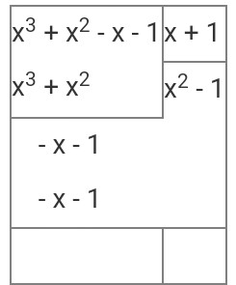
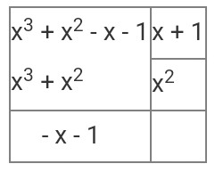
Решим это же уравнение методом деления уголком

Slide 10
Получилось квадратное уравнение
x^2=1
Корни этого уравнения 1, -1.

Slide 11
Таким образом, можно
сказать, что основными преимуществами схемыГорнера являются быстрота решения и компактность записи.

Slide 12
СПАСИБО ЗА ВНИМАНИЕ

